Slide 1
Trường mầm non Đô thị Việt Hưng
KHÁM PHÁ XÃ HỘI
NGÀY KHAI GIẢNG

Slide 2
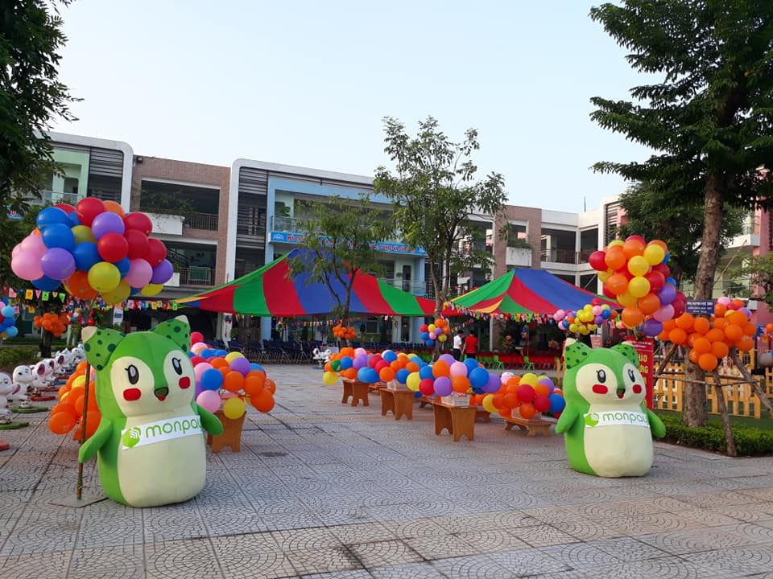

Slide 3
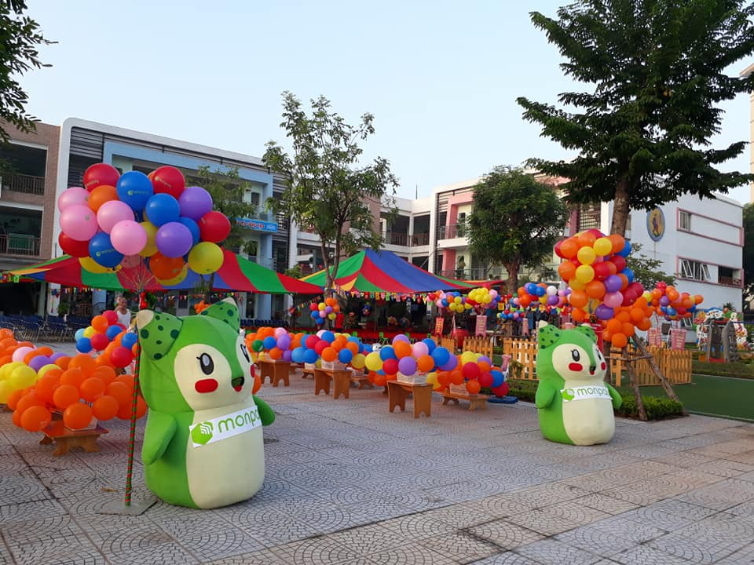

Slide 4
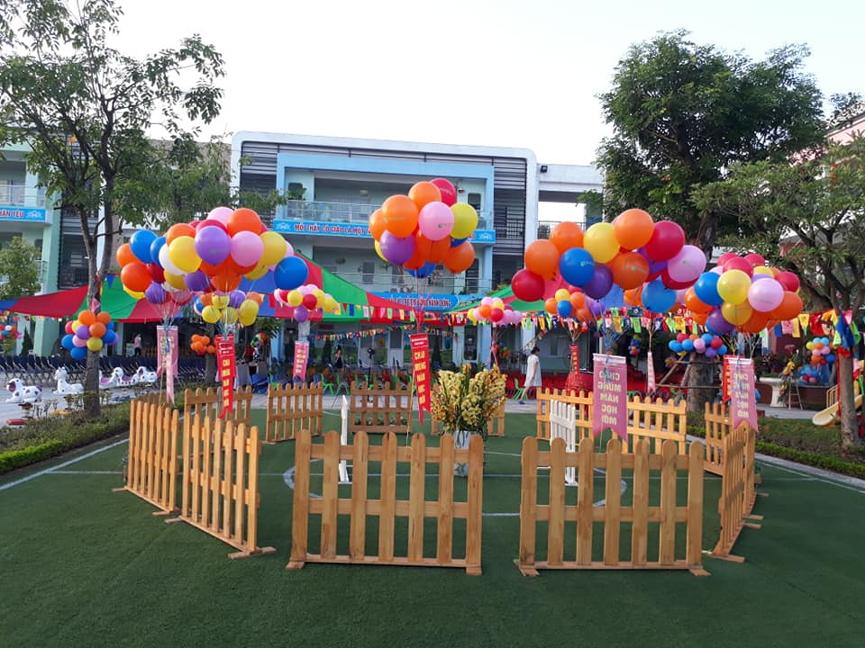

Slide 5
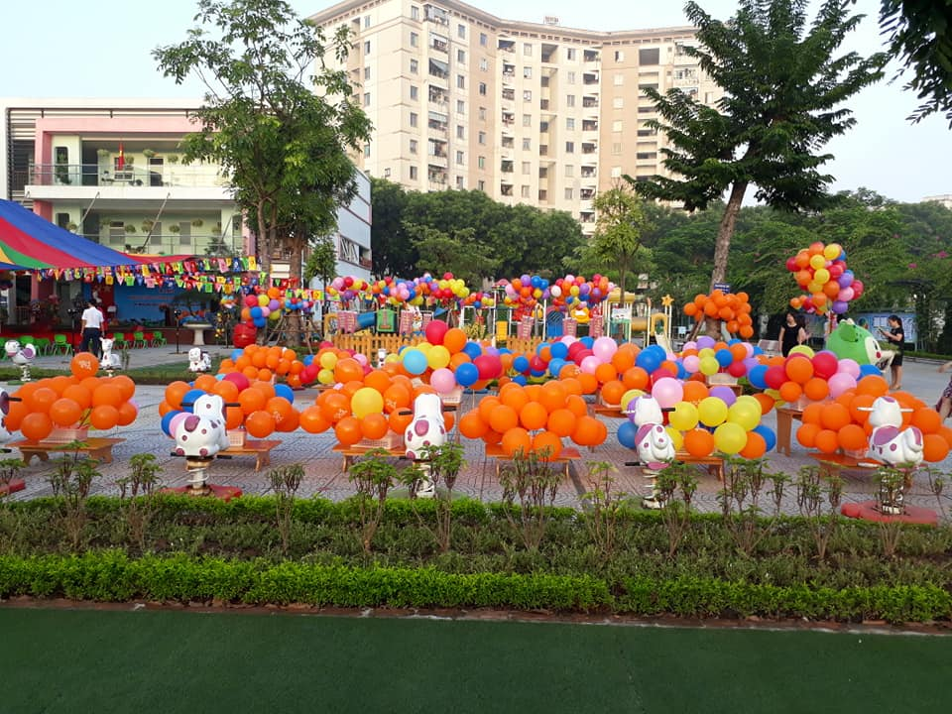

Slide 6
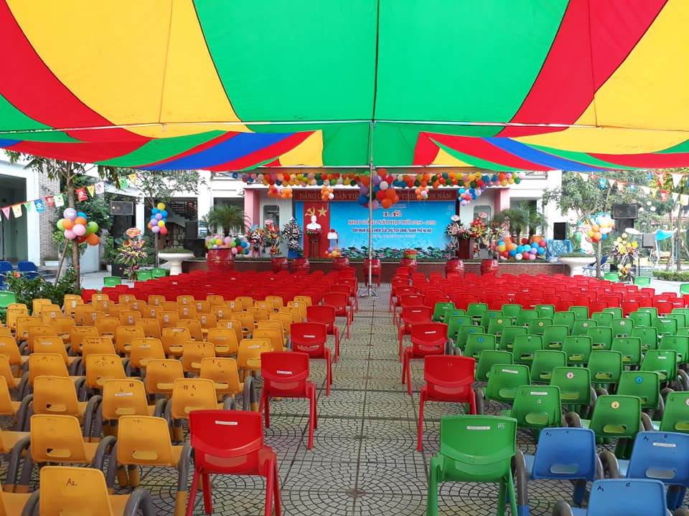

Slide 7
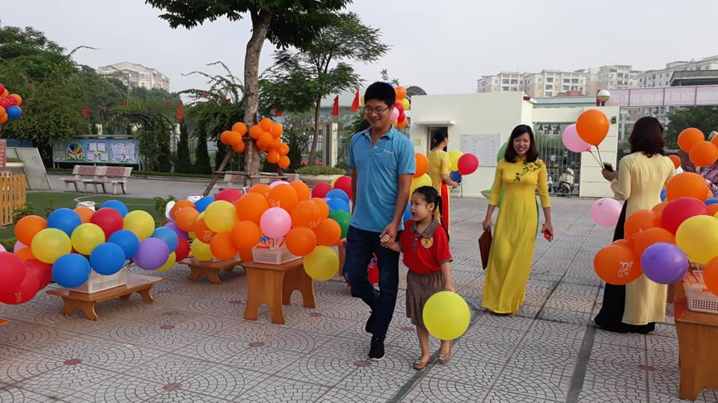

Slide 8
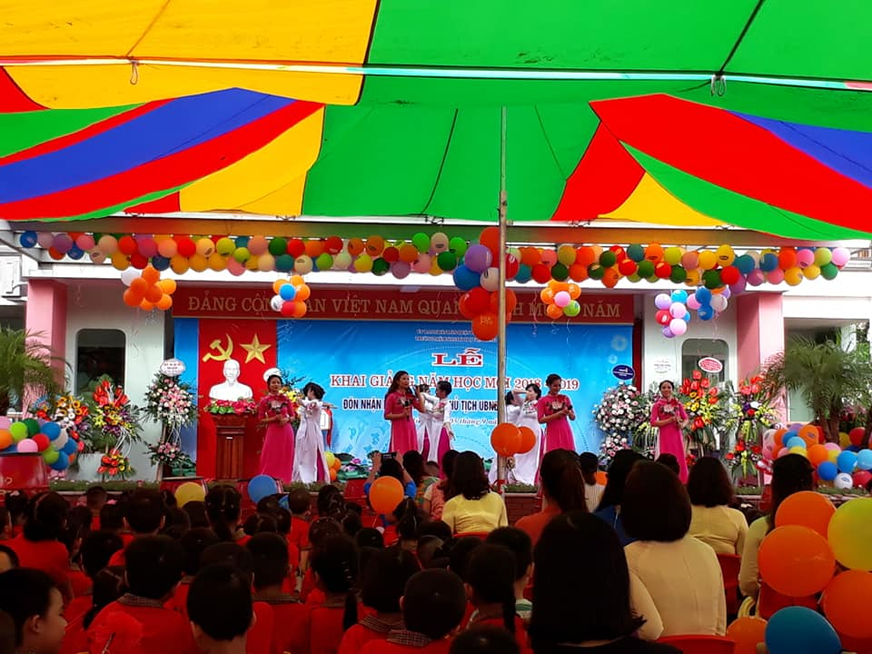

Slide 9
